Slide 2
6.2 平面向量的运算
6.2.1 向量的加法运算

Slide 3
1.借助实例和平面向量的几何表示,掌握平面向量加法运算及运算规则.
2.理解平面向量加法运算的几何意义.
3.会用向量加法的三角形法则和平行四边形法则作两个向量的和向量.
4.提升直观想象和数学运算的核心素养.
课标定位
素养阐释

Slide 4
自主预习·新知导学
合作探究·释疑解惑
易 错 辨 析
随 堂 练 习

Slide 5
自主预习·新知导学

Slide 6
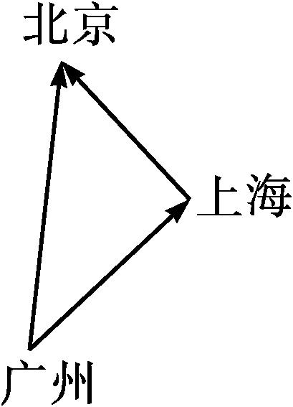
一、向量的加法及其运算法则
1.分析下列实例:
实例1:飞机从广州飞往上海,再从上海飞往北京(如图),这两次位移的结果与飞机从广州直接飞往北京的位移是相同的.

Slide 7
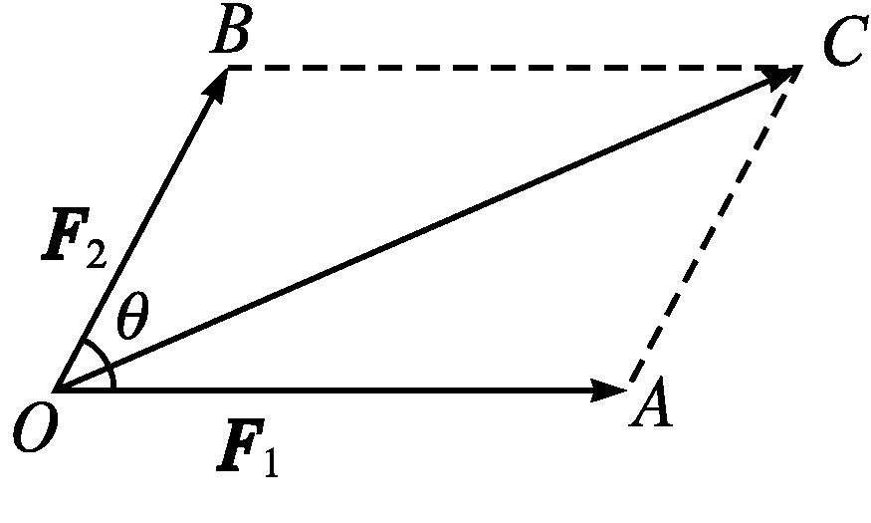
实例2:有两条拖轮牵引一艘轮船,它们的牵引力分别是|F₁|=
3 000 N,|F₂|=2 000 N,牵引绳之间的夹角为θ=60°(如图),如果只用一条拖轮来牵引,也能产生跟原来相同的效果.

Slide 8
(1)从物理学的角度,上面实例中的位移、牵引力说明了什么?体现了向量的什么运算?
(2)上述实例中位移的和运算、力的和运算分别用了什么法则?
提示:三角形法则和平行四边形法则.

Slide 9
2.(1)向量加法的定义:求两个向量和的运算,叫做向量的加法,两个向量的和仍然是一个向量.
(2)向量求和的法则:

Slide 10
(3)对于零向量与任意向量a,规定:a+0=0+a= a .

Slide 11
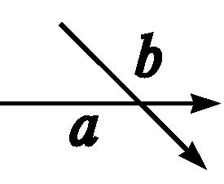
3.如图,已知向量a,b,求作向量a+b.

Slide 12
二、|a+b|与|a|,|b|之间的关系
1.根据向量加法的三角形法则以及“三角形中两边之和大于第三边,两边之差小于第三边”,你能发现|a+b|与|a|,|b|之间的关系吗?
提示:||a|-|b||≤|a+b|≤|a|+|b|.
2.一般地,我们有|a+b|≤ |a|+|b| ,当且仅当a,b中有一个是
零向量 或a,b是 方向相同 的非零向量时,等号成立.

Slide 13
解析:根据向量加法的三角形法则,以及“三角形中两边之和大于第三边,两边之差小于第三边”可得.
答案:[3,13]

Slide 14
三、向量加法的运算律
1.实数的加法满足哪些运算律?向量的加法是否也满足这些运算律?
提示:实数的加法满足交换律和结合律,向量的加法也满足.
2.(1)向量加法的交换律:a+b= b+a ;
(2)向量加法的结合律:(a+b)+c=a+(b+c).

Slide 15
【思考辨析】
判断下列说法是否正确,正确的在后面的括号内画“√”,错误的画“×”.
(1)对于任意两个向量,都可利用平行四边形法则求出它们的和向量.( × )
(3)如果a,b是共线的非零向量,那么a+b的方向必与a,b之一的方向相同.( × )
(5)若a,b是共线向量,则必有|a+b|=|a|+|b|.( × )

Slide 16
合作探究·释疑解惑
探究一
探究二
探究三

Slide 17
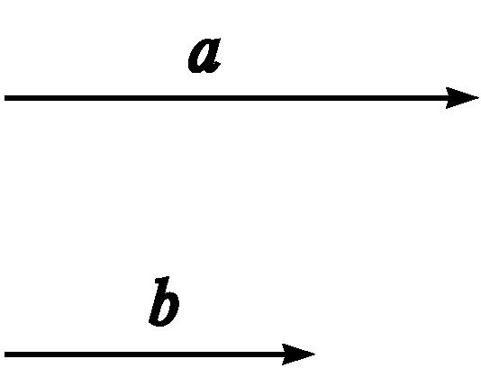
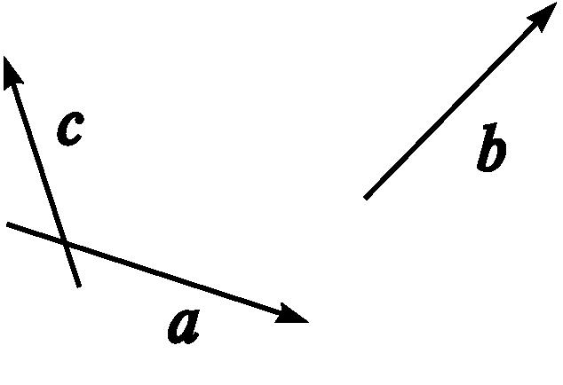
探究一 向量的加法法则
【例1】 (1)如图①,已知向量a,b,求作向量a+b.
(2)如图②,已知向量a,b,c,求作向量a+b+c.
图②
图①

Slide 18
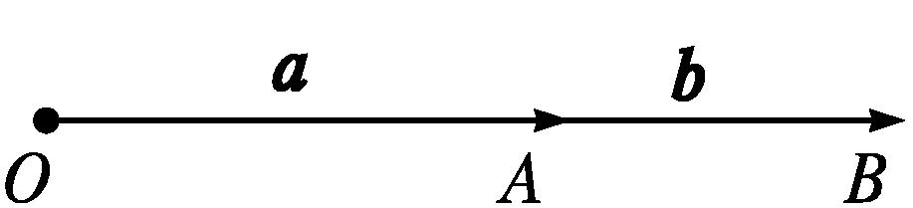

Slide 19
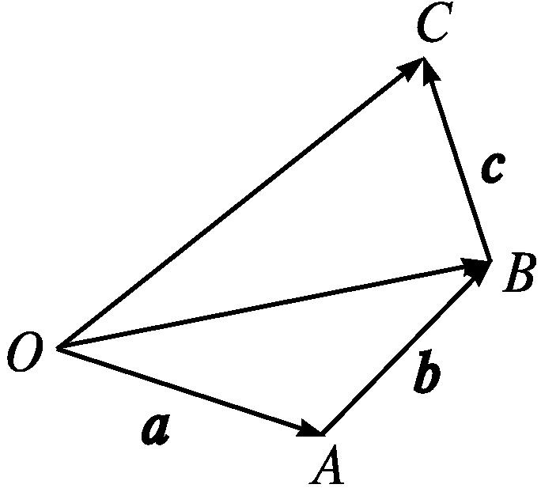

Slide 20
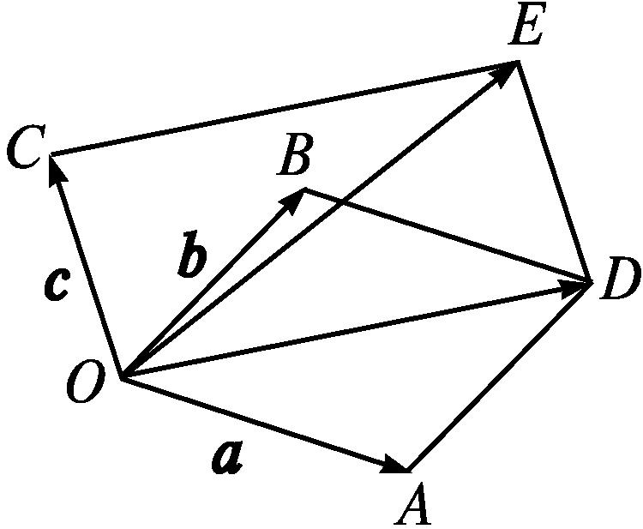

Slide 21
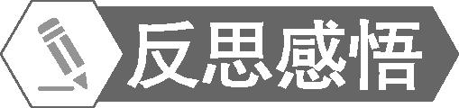
应用三角形法则、平行四边形法则作和向量时需注意的问题:
(1)三角形法则可以推广到n个向量求和,作图时要求“首尾相连”,即n个首尾相连的向量的和对应的向量是第一个向量的起点指向第n个向量的终点的向量.
(2)平行四边形法则只适用于不共线的向量求和,作图时要求两个向量的起点重合.
(3)当两个向量不共线时,两个法则实质上是一致的,三角形法则作出的图形是平行四边形法则作出的图形的一半,在多个向量的加法中,利用三角形法则更为简便.

Slide 22
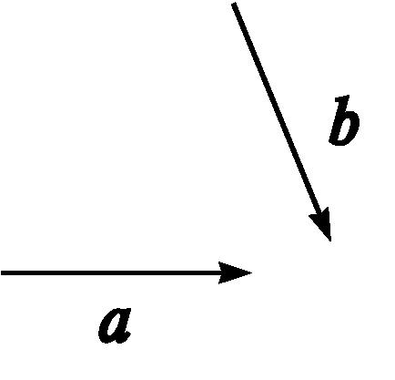
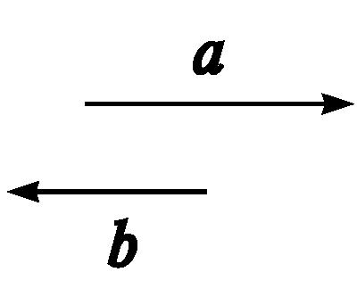
【变式训练1】 如图,在下列各小题中,已知向量a,b,分别求作向量a+b.
①
②

Slide 24
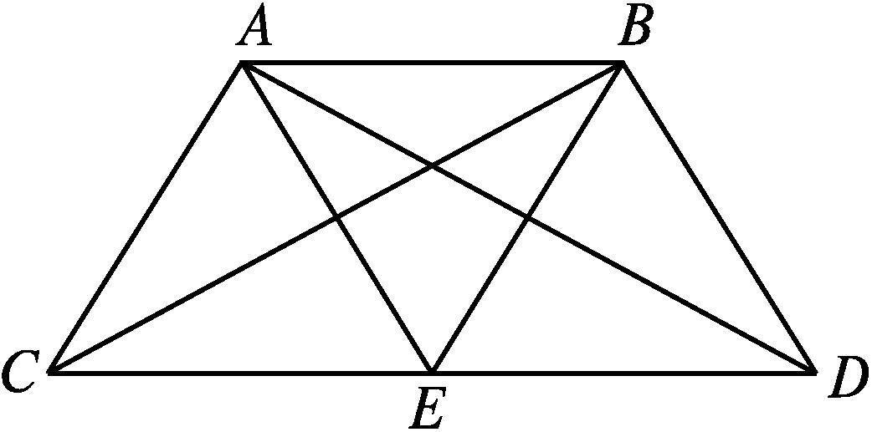
探究二 向量加法及运算律的应用
(2)如图,四边形ABDC为等腰梯形,AB∥CD,AC=BD,CD=2AB, E为CD的中点.试求:

Slide 26
解决向量加法运算时应关注两点:
(1)可以利用向量的几何表示,作出图形进行化简或计算.
(2)要灵活应用向量加法运算律,注意各向量的起点、终点及向量起点、终点字母的排列顺序,特别注意勿将0写成0.

Slide 28
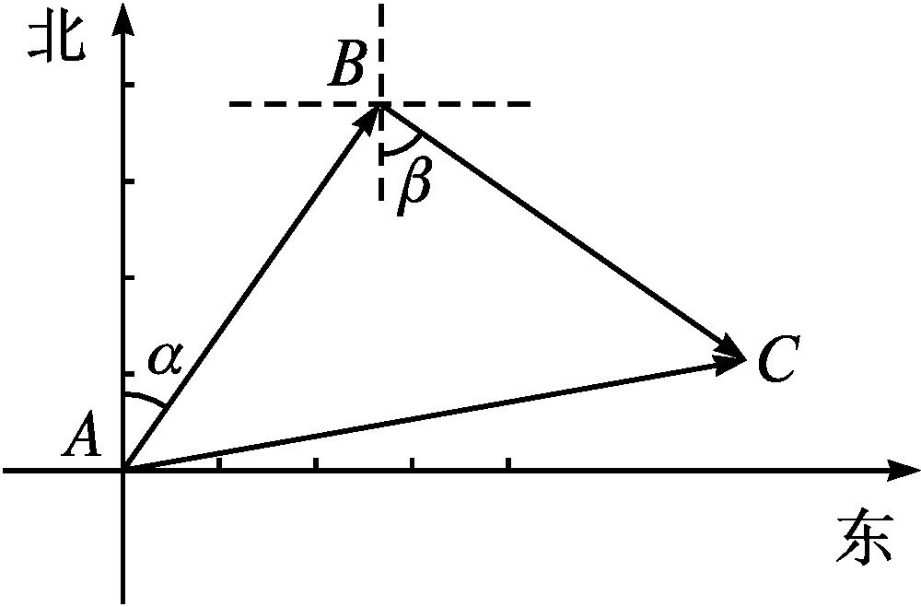
探究三 向量加法的实际应用
【例3】 在某地抗震救灾中,一架飞机从A地按北偏东35°的方向飞行800 km到达B地接到受伤人员,然后又从B地按南偏东55°的方向飞行800 km送往C地医院,求这架飞机飞行的路程及两次位移的和.

Slide 30

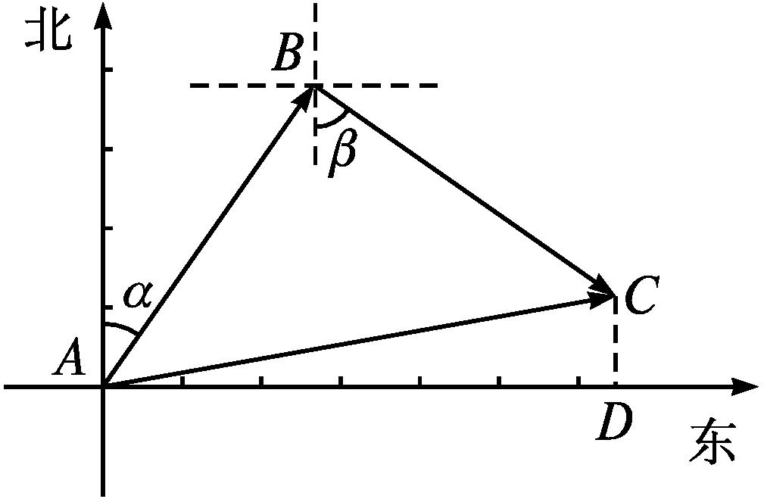
本例中,这架飞机到达C地医院后,往正南方向飞行多少千米即可由此按正西方向飞回A地?
解:如图,由点C作垂线,垂足为点D,
因为∠BAC=45°,
所以∠CAD=90°-35°-45°=10°,

Slide 31
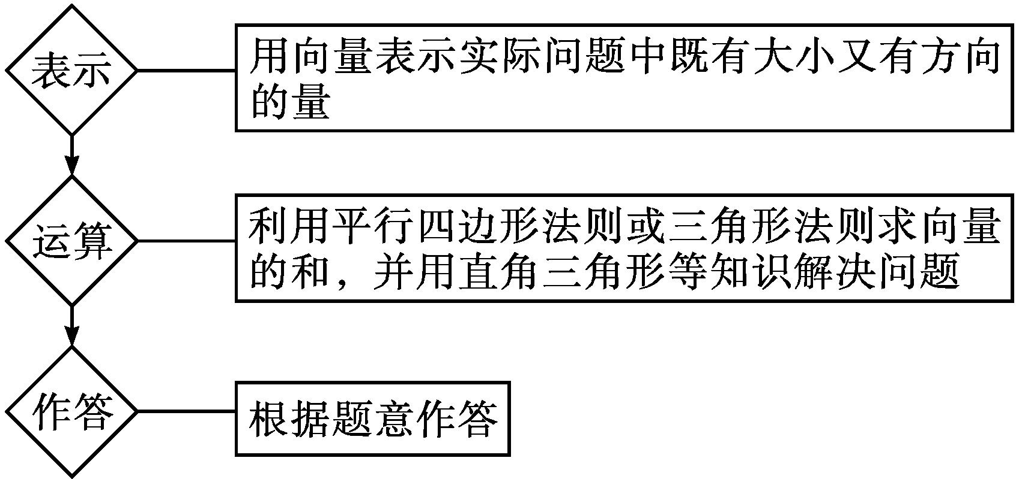
利用向量的加法解决实际应用题的三个步骤

Slide 32
易 错 辨 析

Slide 33
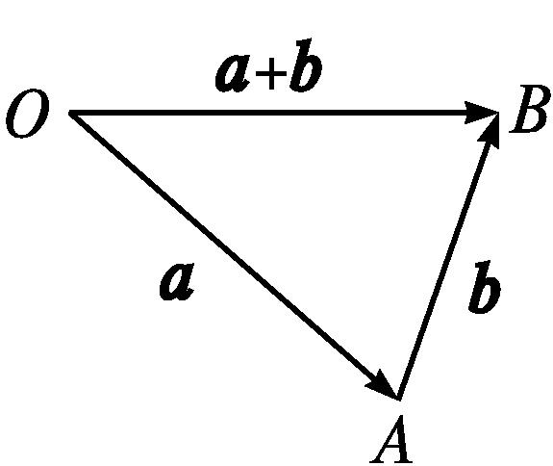
因考虑问题不周全致错
【典例】 试证:对于任意给定的向量a,b,均有||a|-|b||≤|a+b| ≤|a|+|b|.
以上解答过程中都有哪些错误?出错的原因是什么?你如何改正?你如何防范?

Slide 34
提示:错解没有考虑a,b的所有可能情形,只就a与b不共线时,用三角形的性质得出结论.以偏概全致误.

Slide 35
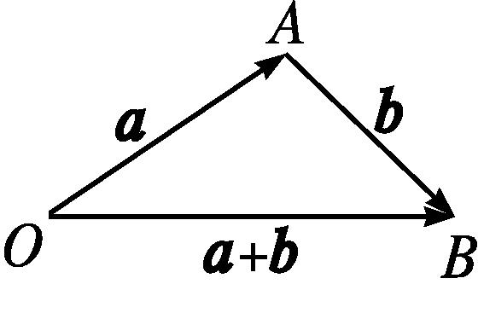
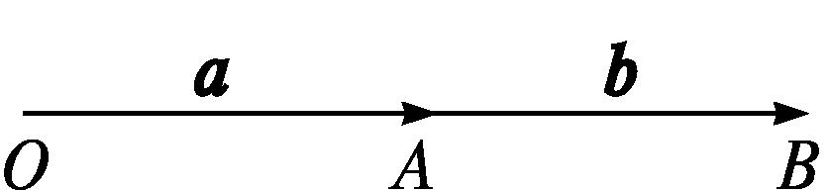
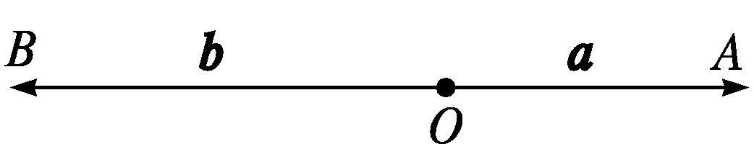
①
②
③

Slide 36
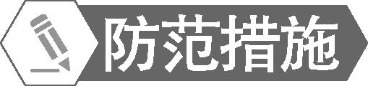
1.平面中两个向量的位置关系有共线与不共线两种情况,共线又有同向和反向两种情况,证明时各种情况都得考虑.
2.证明不等式时,不能忽视等号成立的条件,否则会因证明过程不全面而失分.

Slide 37
【变式训练】 若a,b是非零向量,且|a+b|=|b|-|a|,则( )
A.a,b同向共线,无法判断|a|与|b|的大小关系
B.a,b反向共线,无法判断|a|与|b|的大小关系
C.a,b同向共线且|b|≥|a|
D.a,b反向共线且|b|≥|a|
解析:因为|a+b|=|b|-|a|,所以向量a,b方向相反,且|b|≥|a|,故选D.
答案:D

Slide 38
随 堂 练 习

Slide 39
答案:D

Slide 40
答案:C

Slide 41
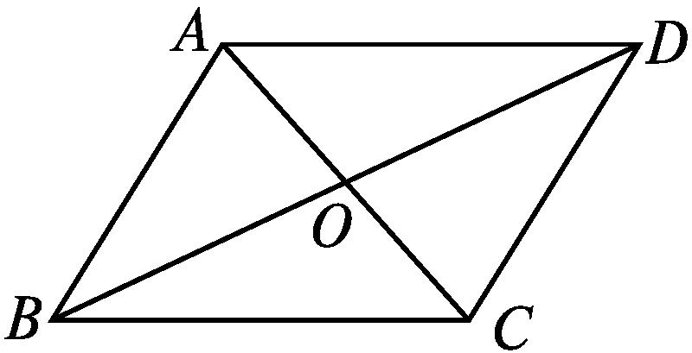
答案:BC

Slide 42
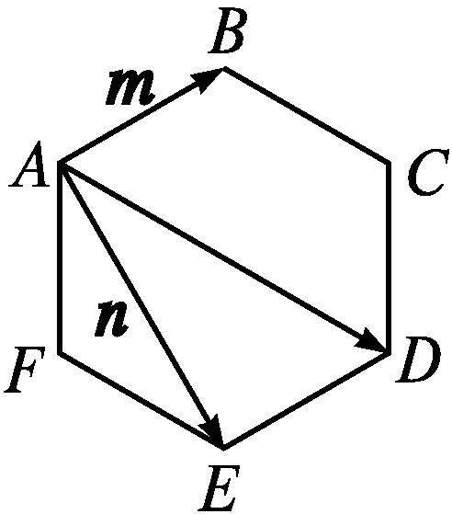
解析:如图,
答案:n+m

Slide 43
5.若向量a,b不共线,且|a|=4,|b|=7,则|a+b|的取值范围是
.
解析:因为向量a,b不共线,
所以||a|-|b||<|a+b|<|a|+|b|,
即|4-7|<|a+b|<4+7,故3<|a+b|<11.
答案:(3,11)

